Slide 1
מבוא למיקרו כלכלה
פתרון תרגיל בית 11
שיווי משקל בשוק המוצר

Slide 2
שאלה 1
הביקוש המצרפי לאפרסקים במשק נתון ע"י P_{X}=700-0.3X
ההיצע המצרפי של האפרסקים נתון ע"י P_{X}=100+0.25X
כאשר X- כמות בטון אפרסקים.P_{X} -מחיר לטון.
א) ציירו את עקומות הביקוש וההיצע (וציינו נקודות חיתוך של העקומות עם הצירים).
ב) חשבו את מחיר וכמות שיווי המשקל.

Slide 3
שאלה 1
הביקוש המצרפי לאפרסקים במשק נתון ע"י P=700-0.3X
ההיצע המצרפי של האפרסקים נתון ע"י P=100+0.25X
סעיף א2 – נחשב את מחיר וכמות ש"מ
היצע שווה לביקוש (כמויות ומחירים)
700-0.3X = 100+0.25X
P
600 = 0.55X
700
S₀
X = 1,090.91
P = 700-0.3∙1,090.91 = 372.73
372.7
100
D₀
1,090.9
2,333.33
X

Slide 4
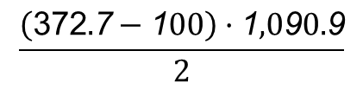
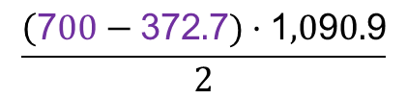
שאלה 1
הביקוש המצרפי לאפרסקים במשק נתון ע"י P=700-0.3X
ההיצע המצרפי של האפרסקים נתון ע"י P=100+0.25X
סעיף אקסטרה – נחשב את עודף הצרכנים ורווחי היצרנים
$$\frac{\left(\text{7}00−\text{372}.\text{7})·\text{1},0\text{9}0.\text{9}\right.}{2}$$
178,525.8=
עודף הצרכן –
P
700
עודף
הצרכן
S₀
רווחי היצרנים –
$$\frac{\left(\text{372}.\text{7}−\text{1}00\right)·\text{1},0\text{9}0.\text{9}}{2}$$
148,744.2=
372.7
רווחי
היצרנים
סה"כ רווחה חברתית –
327,270178,525.8 + 148,744.2 =
100
D₀
1,090.9
2,333.33
X

Slide 5
שאלה 1 –
הביקוש המצרפי לאפרסקים במשק נתון ע"י P_{X}=700-0.3X
ההיצע המצרפי של האפרסקים נתון ע"י P_{X}=100+0.25X
כאשר X- כמות בטון אפרסקים.P_{X} -מחיר לטון.
ג) נתחו באמצעות משוואות וציורים מה יקרה למחיר ולכמות של שיווי משקל בכל אחד מהמקרים הבאים:
1) ההוצאה השולית ליצור כל כמות גדלה ב-50 ₪.
2) כתוצאה משינוי בטעמי הצרכנים, הם מעוניינים לקנות עוד 100 טון אפרסקים בכל מחיר שעשוי להתקיים בשוק.
3) שני השינויים 1) ו-2) מתרחשים בו זמנית.

Slide 6
שאלה 1 ג'
(1) ההוצאה השולית ליצור כל כמות גדלה ב-50 ₪.

Slide 7
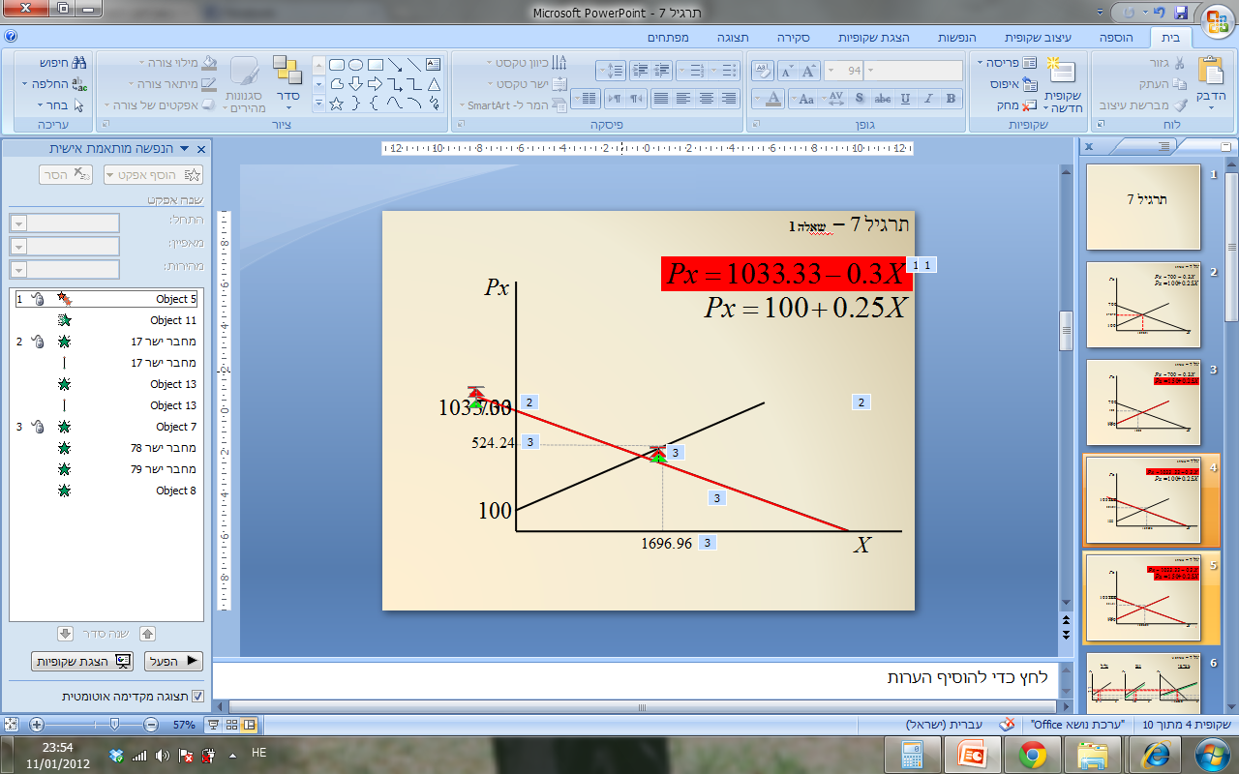
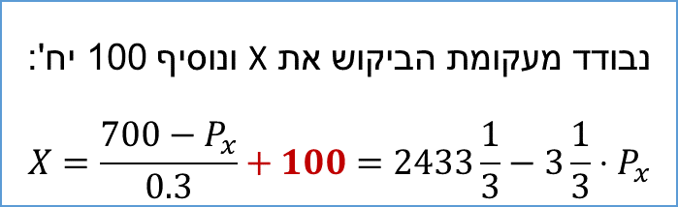
(2) כתוצאה משינוי בטעמי הצרכנים, הם מעוניינים לקנות עוד 100 טון אפרסקים בכל מחיר שעשוי להתקיים בשוק.
שאלה 1 ג'
נבודד מעקומת הביקוש את X ונוסיף 100 יח':
$$X=\frac{700−P_{x}}{0.3}+100=2433\frac{1}{3}−3\frac{1}{3}⋅P_{x}$$

Slide 8


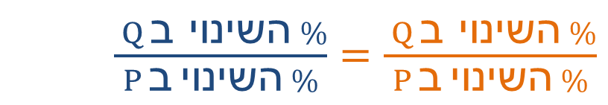
(2) כתוצאה משינוי בטעמי הצרכנים, הם מעוניינים לקנות עוד 100 טון אפרסקים בכל מחיר שעשוי להתקיים בשוק.
שאלה 1 ג'
נבודד מעקומת הביקוש את X ונוסיף 100 יח':
$$X=\frac{700−P_{x}}{0.3}+100=2433\frac{1}{3}−3\frac{1}{3}⋅P_{x}$$
B
A
A’
-$0.3$
-$0.3$
2,333.33
2433.33

Slide 9
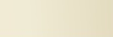
(3) שני השינויים (1) ו- (2) מתרחשים בו זמנית
שאלה 1 ג'

Slide 10
שאלה 2:
מחיר שיווי משקל בשוק האורז בתחילת השנה היה 20 ש''ח וכמות שיווי משקל היתה 100 יח'.
במשק קרו השנה הדברים הבאים:
  1. עלה מחיר המים שמשמשים כגורם ייצור בייצור האורז
  2. הכנסות המשפחות במשק גדלו וידוע כי אורז הינו מוצר נחות עבור הצרכנים
מכאן ש:
א. ייתכן שהכמות של האורז לא תשתנה
ב. מחיר האורז יעלה בוודאות
ג. כמות האורז תקטן, אך אין אפשרות לדעת בוודאות האם מחיר האורז יעלה, ירד או ישאר ללא שינוי.
ד. בהכרח יהיה שינוי במחיר האורז.
ה. כל התשובות האחרות אינן נכונות

Slide 11




שאלה 2
מחיר שיווי משקל בשוק האורז בתחילת השנה היה 20 ש''ח וכמות שיווי משקל היתה 100 יח'.
במשק קרו השנה הדברים הבאים:
  1. עלה מחיר המים שמשמשים כגורם ייצור בייצור האורז
  2. הכנסות המשפחות במשק גדלו וידוע כי אורז הינו מוצר נחות עבור הצרכנים
מכאן ש:
א. ייתכן שהכמות של האורז לא תשתנה
ב. מחיר האורז יעלה בוודאות
ג. כמות האורז תקטן, אך אין אפשרות לדעת בוודאות האם מחיר האורז יעלה, ירד או ישאר ללא שינוי.
ד. בהכרח יהיה שינוי במחיר האורז.
ה. כל התשובות האחרות אינן נכונות
Px
S₁
S₀
$P$3
$$P2$$
B
$$P1=20$$
C
A
$P$3’
C’
D₁
D₁
D₀
X3
X2
X1=100
X
כיצד עלייה בהכנסות הצרכנים משפיעה על עקומת הביקוש?
- אם מוצר אורז הינו מוצר נחות, אזי עקומת הביקוש תצטמצם ונקודה C תהיה נקודת שיווי המשקל החדשה כלומר P3 או P3’ ש''ח.
שינוי 1 מקטין את הכמות, מעלה את המחיר
שינוי 2 מקטין את הכמות, מוריד את המחיר
מה נוכל להסיק? תשובה ג' נכונה

Slide 12
שאלה 3
מחיר שיווי משקל בשוק הקטניות בתחילת השנה היה 20 ש''ח וכמות שיווי משקל היתה 60 ק''ג.
במשק קרו השנה הדברים הבאים:
  הכנסות המשפחות במשק ירדו.
  עלה מחיר המים שמשמשים כגורם ייצור בייצור הקטניות.
בסוף השנה היה מחיר שיווי משקל 18 ש''ח. מכאן ש (יש לבחור בתשובה נכונה ולנמק):
ייתכן שהמוצר הינו ניטרלי.
המוצר בהכרח מוצר נחות
המוצר בהכרח נורמלי
אין אפשרות לדעת בוודאות האם המוצר נורמלי, ניטרלי או נחות
כל התשובות האחרות אינן נכונות.

Slide 13
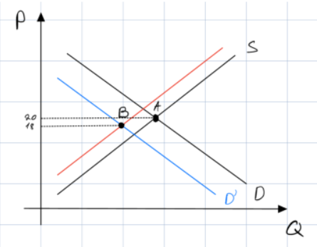
שאלה 3
מחיר שיווי משקל בשוק הקטניות בתחילת השנה היה 20 ש''ח וכמות שיווי משקל היתה 60 ק''ג.
במשק קרו השנה הדברים הבאים:
  הכנסות המשפחות במשק ירדו.
  עלה מחיר המים שמשמשים כגורם ייצור בייצור הקטניות.
בסוף השנה היה מחיר שיווי משקל 18 ש''ח. מכאן ש
ייתכן שהמוצר הינו ניטרלי.
המוצר בהכרח מוצר נחות
המוצר בהכרח נורמלי
אין אפשרות לדעת בוודאות האם המוצר נורמלי, ניטרלי או נחות
כל התשובות האחרות אינן נכונות.
הסבר: עליה במחיר גורם ייצור (מחיר המים המשמשים כגורם ייצור) תעלה כלפי מעלה את עקומת ההיצע (ההיצע מצטמצם) ולכן המחיר בשוק עולה. נתון שהמחיר בשוק לאחר שני השינויים ירד, מכאן שבהכרח שעקומת הביקוש הצטמצמה (זזה שמאלה) , כלומר בשיווי המשקל לאחר שני השינויים המחיר ירד והכמות בשוק ירדה. נתון שהכנסות המשפחות ירדו, אם הביקוש שלהם למוצר ירד גם הוא, מכאן שהמוצר הינו מוצר נורמלי.

Slide 14
שאלה 4
הניחו שעקומות הביקוש לתה וקפה יורדות משמאל לימין. בגלל שיטפונות נפגעו מטעי התה וכתוצאה מכך קטן ההיצע.
א. הראו בעזרת תרשימים את השינויים בענף התה.
מה יקרה למחיר התה ולכמות הנמכרת ממנו?
מה יקרה להוצאות הצרכנים על תה?
ב. בהנחה שתה וקפה הם מוצרים תחליפיים עבור הצרכנים,
הראו בעזרת תרשימים את השינויים שיתרחשו בענף הקפה.
מה יקרה למחיר הקפה ולכמות הנמכרת ממנו?

Slide 15

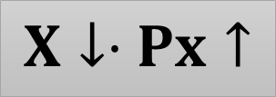

שאלה 4
תה וקפה הם מוצרים תחליפיים.
תה
$$עולה Yל הביקוש ↑$$
$$Px↑$$
קטן ההיצע בענף התה
$$X↓⋅Px↑$$
קפה
א. מה יקרה להוצאות הצרכנים על תה? לא ניתן לדעת ללא גמישות הביקוש.

Slide 16
שאלה 5
עקומת הביקוש לגבינות היא קשיחה. כעת חלו שני שינויים:
(1) הכנסת הצרכנים בשוק עלתה, (2) ומחיר החלב, המשמש כגורם ייצור משתנה ירד כך שכעת יצרני הגבינות מוכנים לייצר 100 יחידות יותר עבור כל רמת מחיר נתונה.
ידוע כי בנק' שיווי משקל החדשה רמת המחירים לא השתנתה. סמנו את התשובה הנכונה ונמקו:
עודף הצרכן ועודף היצרן בשוק הגבינות בהכרח עלה.
2. לא ניתן לדעת מה קרה להוצאות הצרכן על גבינה.
3. יתכן שגבינה מוצר ניטראלי.
4. הוצאות הצרכן על גבינה ירדו.
5. כל התשובות האחרות אינן נכונות.

Slide 17


שאלה 5
עקומת הביקוש לגבינות היא קשיחה. כעת חלו שני שינויים:
(1) הכנסת הצרכנים בשוק עלתה, (2) ומחיר החלב, המשמש כגורם ייצור משתנה ירד כך שכעת יצרני הגבינות מוכנים לייצר 100 יחידות יותר עבור כל רמת מחיר נתונה.
ידוע כי בנק' שיווי משקל החדשה רמת המחירים לא השתנתה. סמנו את התשובה הנכונה ונמקו:
עודף הצרכן ועודף היצרן בשוק הגבינות בהכרח עלה.
Px
2. לא ניתן לדעת מה קרה להוצאות הצרכן על גבינה.
S₀
S₁
3. יתכן שגבינה מוצר ניטראלי.
$$P1$$
A
C
$P$2
B
D₁
D₀
4. הוצאות הצרכן על גבינה ירדו.
Q1
Q1
Q2
Q
5. כל התשובות האחרות אינן נכונות.

Slide 18
שאלה 5
עקומת הביקוש לגבינות היא קשיחה. כעת חלו שני שינויים:
(1) הכנסת הצרכנים בשוק עלתה, (2) ומחיר החלב, המשמש כגורם ייצור משתנה ירד כך שכעת יצרני הגבינות מוכנים לייצר 100 יחידות יותר עבור כל רמת מחיר נתונה.
ידוע כי בנק' שיווי משקל החדשה רמת המחירים לא השתנתה. סמנו את התשובה הנכונה ונמקו:
עודף הצרכן ועודף היצרן בשוק הגבינות בהכרח עלה.
Px
2. לא ניתן לדעת מה קרה להוצאות הצרכן על גבינה.
S₀
S₁
3. יתכן שגבינה מוצר ניטראלי.
$$P1$$
A
C
$P$2
B
D₁
D₀
4. הוצאות הצרכן על גבינה ירדו.
Q1
Q1
Q2
Q
במעבר משיווי משקל בנקודה A לשיווי משקל בנקודה C, המחיר ללא שינוי ואילו הכמות עלתה, מכאן שהוצאות הצרכנים יעלו. כמו כן, המוצר בהכרח נורמלי כיוון שבעקבות עלייה בהכנסות, הביקוש גדל וזז ימינה. עודף הצרכן והן עודף היצרן- שניהם עלו (העודף המקורי מוכל בשטח העודף החדש)
5. כל התשובות האחרות אינן נכונות.

Slide 19
שאלה 6
בשוק מוצר x קיים שיווי משקל בו מחיר המוצר הינו 5 ש"ח והכמות 50. כתוצאה מכניסת צרכנים חדשים לשוק אשר מעוניינים לרכוש 10 יחידות מהמוצר ללא תלות במחירו (עקומת הביקוש הינה Q=10). מה יקרה למחיר ולכמות בשיווי משקל? סמנו את התשובה הנכונה ונמקו
המחיר יעלה והכמות המצרפית תגדל ל- 60 יחידות.
המחיר ישאר ללא שינוי והכמות המצרפית תגדל ל- 60 יחידות.
המחיר יעלה, הכמות המצרפית תגדל אך הצרכנים הישנים ירכשו פחות מ- 50 יחידות.
לא ניתן לדעת מה יקרה למחיר ולכמות המצרפית
כל התשובות האחרות לא נכונות.

Slide 20
שאלה 6
בשוק מוצר x קיים שיווי משקל בו מחיר המוצר הינו 5 ש"ח והכמות 50. כתוצאה מכניסת צרכנים חדשים לשוק אשר מעוניינים לרכוש 10 יחידות מהמוצר ללא תלות במחירו (עקומת הביקוש הינה Q=10). מה יקרה למחיר ולכמות בשיווי משקל? סמנו את התשובה הנכונה ונמקו
המחיר יעלה והכמות המצרפית תגדל ל- 60 יחידות.
המחיר ישאר ללא שינוי והכמות המצרפית תגדל ל- 60 יחידות.
המחיר יעלה, הכמות המצרפית תגדל אך הצרכנים הישנים ירכשו פחות מ- 50 יחידות.
לא ניתן לדעת מה יקרה למחיר ולכמות המצרפית
כל התשובות האחרות לא נכונות.
P
S0
P0=5
B
A
A’
D1
0D
50
XB
60
X

Slide 21
בשוק מוצר X קיימים 3 סוגי צרכנים שונים א, ב ו-ג.
מוצר X הינו נורמלי עבור צרכני א, ניטרלי עבור צרכני ב ונחות עבור צרכני ג.
אם ידוע שהכנסת צרכני א עלתה, הכנסת צרכני ב ירדה והכנסת צרכני ג נשארה ללא שינוי, אז נוכל להסיק כי (בחרו בתשובה הנכונה ונמקו):
הוצאת צרכני ב עלתה בהכרח.
הוצאת צרכני ג ירדה בהכרח.
רק אם הוצאת צרכני ב ירדה אז הוצאת צרכני א עלתה.
הוצאת צרכני א עלתה בהכרח ולא ניתן לדעת מה קרה להוצאת צרכני ב.
כל התשובות האחרות לא נכונות.
שאלה 7

Slide 22
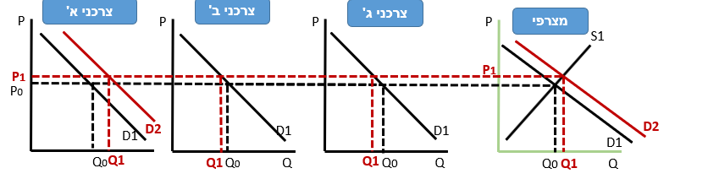
בשוק מוצר X קיימים 3 סוגי צרכנים שונים א, ב ו-ג.
מוצר X הינו נורמלי עבור צרכני א, ניטרלי עבור צרכני ב ונחות עבור צרכני ג.
אם ידוע שהכנסת צרכני א עלתה, הכנסת צרכני ב ירדה והכנסת צרכני ג נשארה ללא שינוי, אז נוכל להסיק כי (בחרו בתשובה הנכונה ונמקו):
הוצאת צרכני ב עלתה בהכרח.
הוצאת צרכני ג ירדה בהכרח.
רק אם הוצאת צרכני ב ירדה אז הוצאת צרכני א עלתה.
הוצאת צרכני א עלתה בהכרח ולא ניתן לדעת מה קרה להוצאת צרכני ב.
כל התשובות האחרות לא נכונות.
שאלה 7
הסבר: המחיר עלה, לכן ישנה תזוזה על העקומה עבור צרכני ב' וצרכני ג'. לא ניתן לדעת מה קרה להוצאות צרכני ב' וצרכני ג' שכן המחיר עלה והכמות המבוקשת על ידם ירדה.
עבור צרכני א', גם המחיר עלה והם גם קונים יותר. לכן הוצאת צרכני א' בהכרח עולה.

Slide 23
שוק הסרטים מורכב משני יצרנים, בלובוס קמס ומינימה פריטי. עקומת הביקוש של צרכני הסרטים יורדת משמאל לימין. ידוע שהביקוש לסרטים הינו גמיש (גמישות הביקוש גדולה מ-1).
שאלה 8
אם מינימה פריטי הצליחה לייעל את עלויות הייצור שלה (שיפור טכנולוגי) כיצד תשתנה:
א. כמות הסרטים
ב. מחירם בשוק
ג. הכנסות היצרנים (הוצאות הצרכנים)

Slide 24
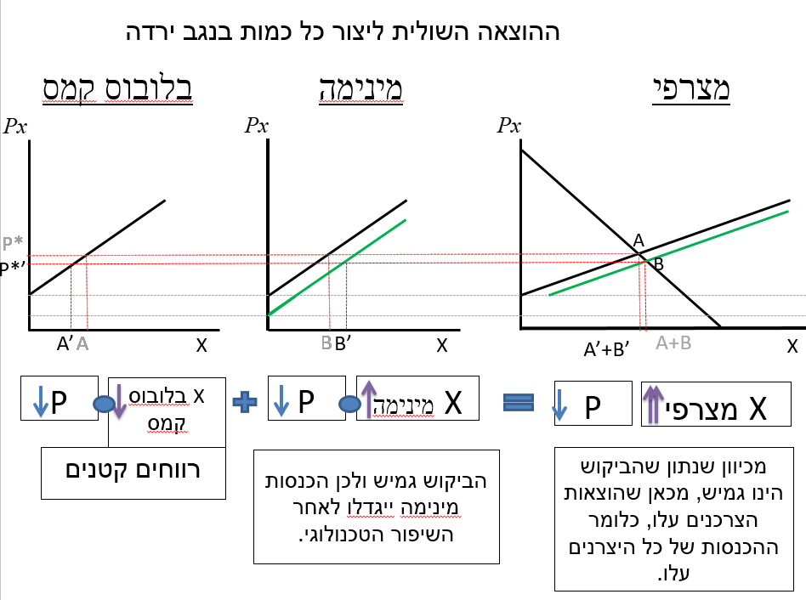
שוק הסרטים מורכב משני יצרנים, בלובוס קמס ומינימה פריטי. עקומת הביקוש של צרכני הסרטים יורדת משמאל לימין. ידוע שהביקוש לסרטים הינו גמיש (גמישות הביקוש גדולה מ-1).
שאלה 8
כיצד תשתנה:
כמות הסרטים תגדל
מחירם בשוק ירד
הכנסות היצרנים (הוצאות הצרכנים) הכמות המצרפית עלתה והמחיר בשוק ירד. מכיוון שנתון שהביקוש הינו גמיש, מכאן שהוצאות הצרכנים עלו, כלומר ההכנסות של כל היצרנים עלו.

